Slide 1
Die Steuer-AHV-Vorlage
(STAF) aus Sicht SP-Delegation (WAK)

Slide 2


Die Vorgeschichte
1998
2006
2017
USR I
USR II
USR III
Statusprivileg
Steuerfreie
Rückzahlung von Kapitaleinlagen (KEP)
Zinsbereinigte Gewinnsteuer
(NID)
Sehr grosse Privilegien für Grossaktiönären (Dividenden)
Patentbox
im Alleingang
Abzug für F und E
weit
STAF = Korrektur USR I + II

Slide 3
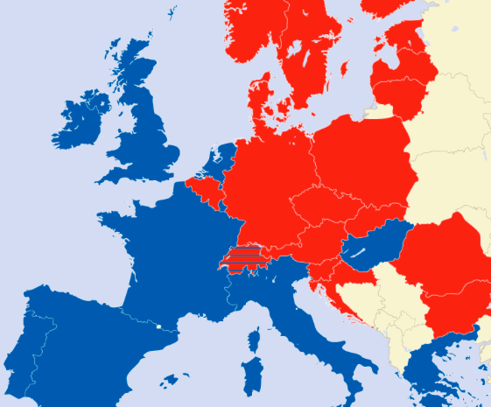

Patentbox
Abzug für Gewinne aus
Patenten, die in der Schweiz entwickelt wurden

Slide 4
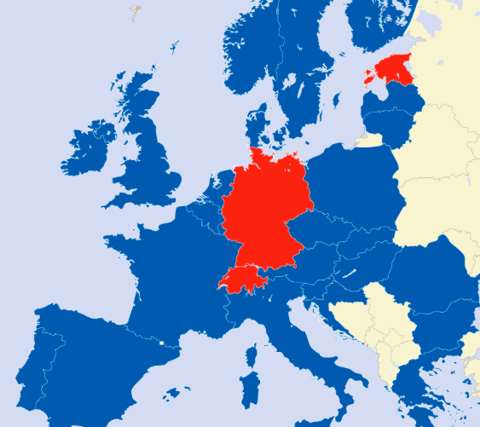
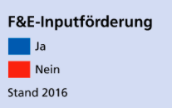
Förderung von Forschung und Entwicklung
CH: 50% der Kosten
(Personalaufwand)
International: 50-125%

Slide 5
Internationale Steuergerechtigkeit: Abzüge
eingeführt
Patent
F+E
Gebannt, korrigiert
KEP
NID
Status
Belohnung von
Gewinn- und
Kapitalabzug
aus dem Ausland
Belohnung von
Personalaufwand
in CH
geächtet
gemäss internationalen
Standards
einzigartig

Slide 6
Die AHV gewinnt 7 Jahre

Slide 7
2 Mia. AHV für immer
= erste Erhöhung der Lohnprozente seit 43 Jahren
= rund 40% des strukturellen Defizites der AHV (Babyboomer)
= ca. 1 Jahr Rentenaltererhöhung für alle

Slide 8


AHV wird sozial finanziert
Finanzierung
Auszahlung
Bundeskasse
900
Mio.
Die Reichen zahlen viel mehr
$
$$
$$$
$$$$
600
Mio.
Unternehmen
$
$$
$$$
$$$$
Angestellte
600
Mio.
Die Reichen zahlen mehr
$
$$
$$$
$$$$

Slide 9
AHV wird sozial finanziert
Bsp. Verkäuferin
mit der MwSt. müsste sie rund 3 mal mehr bezahlen.

Slide 10
Ist STAF besser als USR III?
 | STAF vs USR III | In Mio. CHF
Abschaffung Sonderstatus | identisch | 0
Patentbox | Klarer abgegrenzt | + ?
F&E-Abzüge | Focus Personalkosten | + ?
Zinsbereinigte Gewinnsteuer (NID) | nur für ZH | + 250 (mind.)
Kapitaleinlage (KEP) (Korr. USR III) | 50% Div./ 50% KER | + 150 (mind.)
Dividendenbesteuerung (Korr. USR II) | CH 70%, Kantone mind. 50% | + 120 (mind.)
Entlastungsbegrenzung (Mindestgewinn) | von 20 auf 30% angehoben | + ?
Kantonsanteil dBSt. | identisch | 0
Städte und Gemeinden | berücksichtigt
Sozialer Ausgleich / AHV | Zusatzfinanzierung AHV | + 2000

Slide 11
Hat sich das USR III-Referendum gelohnt?
8 substantielle Verbesserungen, keine Verschlechterung
Unternehmen bezahlen mind. 520 Mio. mehr Steuern
Soziale Finanzierung der AHV von 2 Mia. (wachsend).

Slide 12
Bund: Vergleich STAF / geltendes Recht
 | STAF vs. geltendes Recht | in Mio. CHF
Abschaffung Steuerstatus, kt. Senkungen | Inklusive Patentbox und F und E | + 300
Patentbox | (gemäss Nexus) | 0 - ist oben eingerechnet
F&E-Abzüge | + 50% | 0 - dito
Entlastungsbegrenzung | 30% | 0 - dito
NID | Nein, nur für ZH | 0
KEP (Korrektur USRII) | 50% Dividenden, 50% KER | + 150
Dividenden (Korrektur USRII) | Von 50/60% auf 70% | + 100
Kantonsanteil dBSt. | Erhöhung von 17 auf 21.2% | - 1’070
Städte und Gemeinden | Neu berücksichtigt
Finanzierung AHV um 2 Mrd. | davon 900 Mio. aus Bundeskasse | + 2000 (-900)
| 12

Slide 13
Aus Sicht Bund
Mind. 550 Mio. Mehreinnahmen aus Unternehmenssteuern!
1070 Mio. Transferzahlungen an Kantone
Verbesserung AHV: 900 Mio. aus Bundeskasse!

Slide 14
Bund
kassiert bei den Unternehmen,
entlastet die Kantone...
...und die AHV

Slide 15
Kantone/Gemeinden: STAF / geltendes Recht
 | STAF vs. USR III | in Mio. CHF
Statusgesellschaften | Inklusive Patentbox und F und E | + 2000
Angekündigte kant. Steuersenkungen (Gewinn und Kapital) | abhängig allein von den Steuersätzen der Kantone | - 4500 (max.)
NID | nur für ZH | - 70 in ZH
Entlastungsbegrenzung | 20 auf 30% Gewinn angehoben | + ?
Kapitaleinlage (KEP) | Teilkorrektur USR II | + 80
Dividenden (Teilkorrektur USR II) | abhängig allein von Teilbesteuerung der Kantone | + 120 (mind.)
Kantonsanteil dBSt. Unterstützung Kt. | Erhöhung von 17 auf 21.2% | + 1070
Sozialer Ausgleich / AHV | Zusatzfinanzierung AHV | + ?
Städte und Gemeinden | Neu berücksichtigt | 0
| 15

Slide 16
Aus Sicht Kantone
Der Bund führt keine Einnahmenverschlechterungen für die Kantone ein, sondern gibt ihnen Geld.
Sie erhalten 1.1 Mia. vom Bund, 2.0 von Statusgesellschaften und 0.2 aus Korrektur USR II.
Die Mindereinnahmen von 1.4 Mia. sind kantonalen Entscheiden geschuldet und kommen nur zustande, wenn die Kantone die Unternehmensbesteuerung, wie angekündigt senken und die Dividendenbesteuerung nicht erhöhen wollen.

Slide 17
Harmonisierung Kantone ungenügend
Nicht erreicht:
Kantonale Mindestbesteuerung (Verfassungsänderung)
Höhere Dividendenbesteuerung in allen Kantonen (nur 4 Kantone)
Abgelehnt von allen bürgerlichen Parteien und Kantonen

Slide 18
Kantone
haben die Auswirkungen der Unternehmensbesteuerung selber in der Hand!
Die Bundes-Vorlage bringt für sie nur Verbesserungen.

Slide 19
Was bedeutet das Nein?
März 2019: Schwarze Liste der OECD.
Konzerne können Statusprivilegien selber aufheben, als stille Reserven ausweisen und 10 Jahre von den Steuern abziehen, oder Gewinne ins Ausland verschieben.
Kantone werden die Gewinnsteuersätze möglicherweise noch stärker senken.
Die AHV-Reform wird dringlicher. Die Chance für eine soziale Finanzierung sinkt.

Slide 20
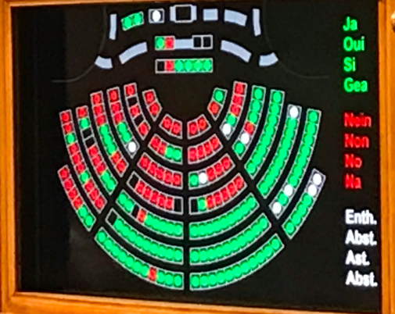
Was bedeutet das Nein?
?

